Slide 1
磁盘和文件系统

Slide 2
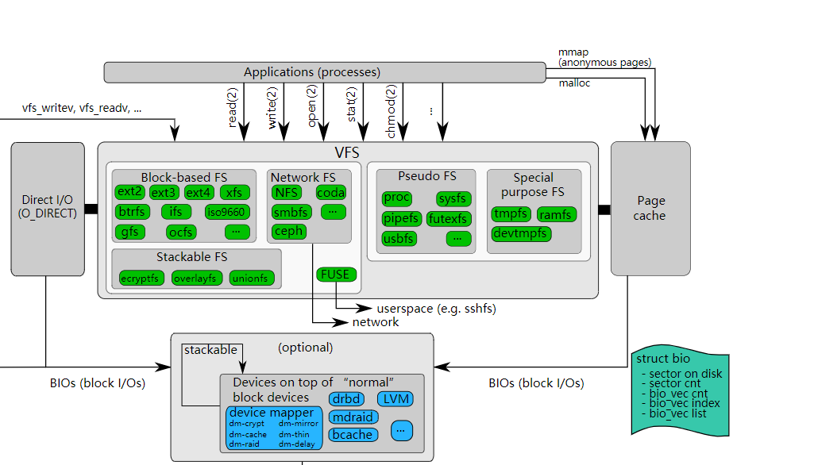
(图)Linux中的FS

Slide 3
文件系统
一种抽象机制，通过给存储在磁盘上的数据每个起一个名字，每个叫做一个文件，提供了根据文件名操作这些信息的方法（读、写、修改等）。
如Linux的文件/opt/data/a.dat
/opt/data是文件的目录
a.dat是文件名
.dat是扩展名

Slide 4
一些常见的文件系统
FAT（File Allocate Table，文件分配表）
FAT16、FAT32
Ext2(second extended file system)
Ext3(third extended file system)
NTFS（NT File System）

Slide 5
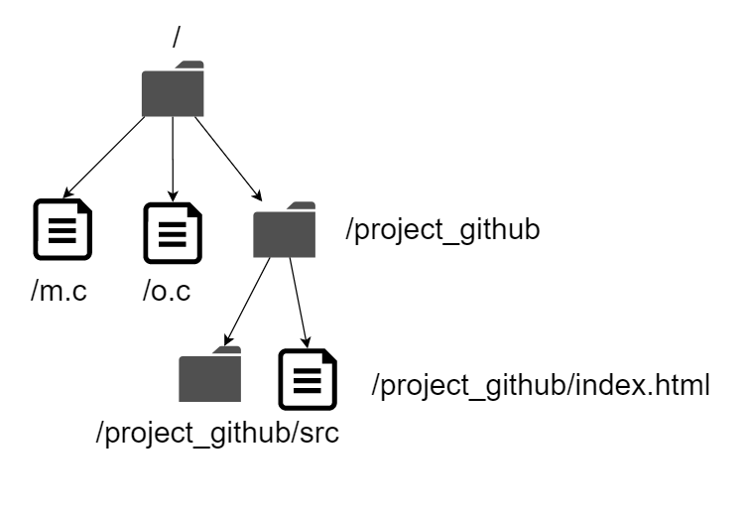
文件和目录
目录是一种特殊的文件，它用来对文件进行分类。
目录中会有对一个或多个他文件的引用。

Slide 6
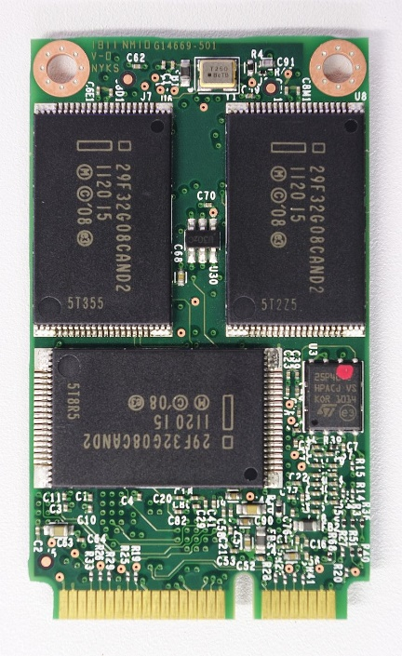
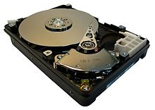
磁盘
用于存储大量数据的永久性存储器。

Slide 7
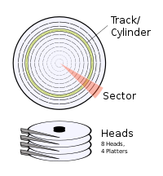
硬盘
磁道（Track）
柱面（Cylinder）
扇区 （Sector）
簇 (cluster)

Slide 8
固态硬盘(SSD)
固态硬盘使用集成电路读数据进行永久存储。
控制器（Controller） 寻址用
存储芯片（一般是闪存）

Slide 9
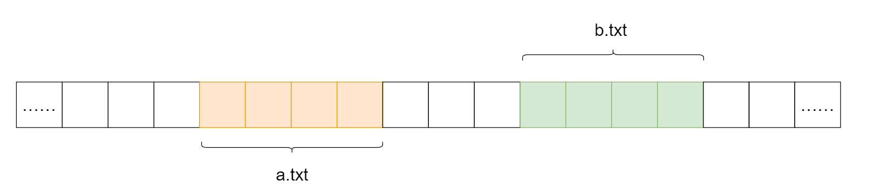
物理块
操作系统对磁盘最底层的抽象，目前用的比较多的是4kb的块
支持读/写

Slide 10
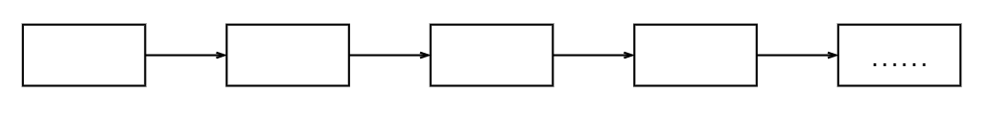
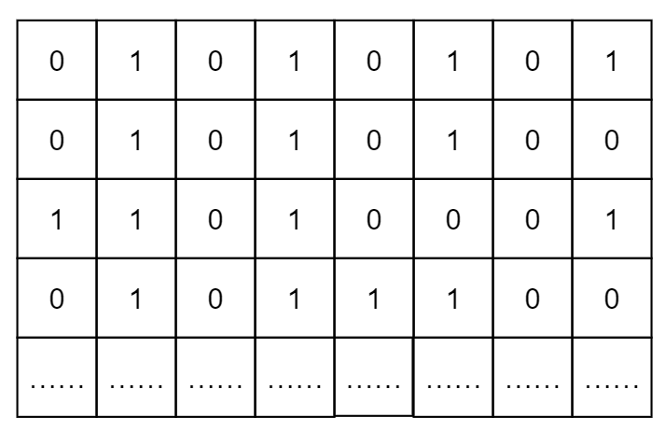
空闲物理块
基于链表的空闲管理（类比基于链表的内存管理）
基于位图的空闲块管理

Slide 11
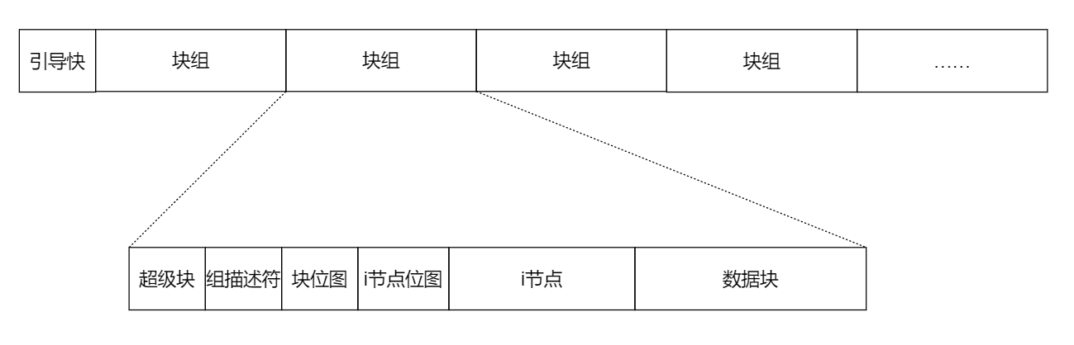
文件系统的一种布局

Slide 12
tips: 魔数(Magic Number）
也叫「幻数」——原指原子核中质子数和中子数的某个特定数值。
Java.class 文件， 开头4个字节：0xCAFEBABE
DOS可执行文件开头0x00004550

Slide 13
文件和文件的表示

Slide 14
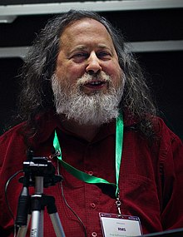
文件
磁盘上信息的一种抽象，把信息抽象成拥有名字的一个集合。
不同文件系统对文件的表示方法不同，但提供相似的操作接口（POSIX标准）。
Portable Operating System Interface

Slide 15
文件操作1
create 创建空文件，并设置一些属性
delete 删除文件
open 将文件属性和磁盘地址载入内存
close 关闭文件，释放资源（有可能伴随写入）

Slide 16
文件操作2
read 读取当前位置数据；需要提供数据大小和缓冲区
write 在当前位置写入数据（中间覆盖，末尾追加）
append 追加(write的特殊形式）
seek 改变当前位置

Slide 17
文件操作3
get attribute 获取属性
Set attribute 设置属性
rename 重命名

Slide 18
文件的实现方法
连续分配
链表分配
内存中的链表分配
index节点

Slide 19
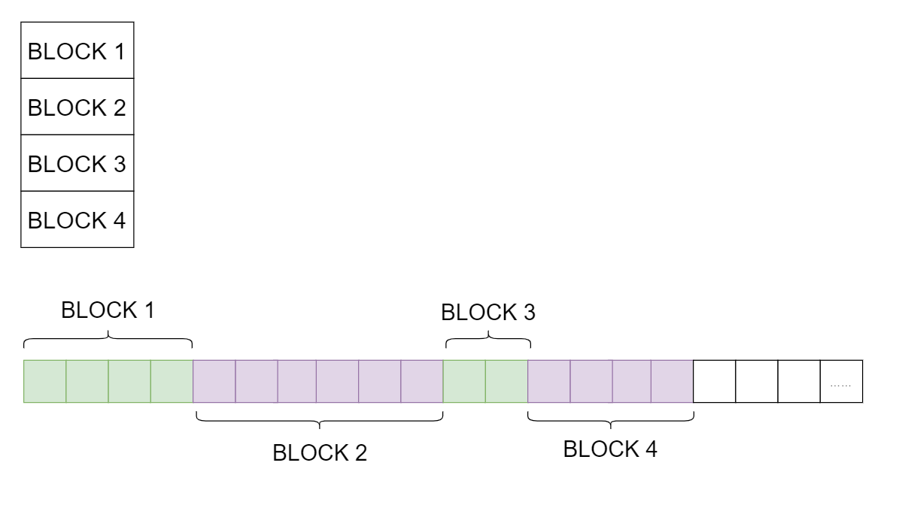
连续分配
文件被分成若干个块，在磁盘上连续分配

Slide 20
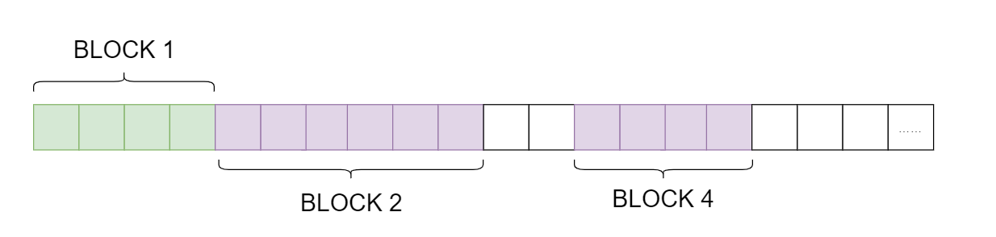
连续分配——碎片问题

Slide 21
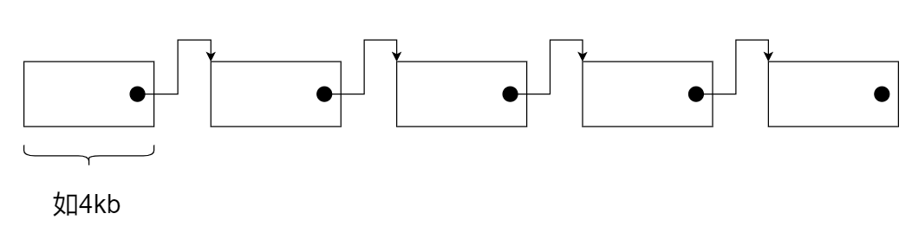
链表分配
文件分成多个节点，用链表串起来。

Slide 22
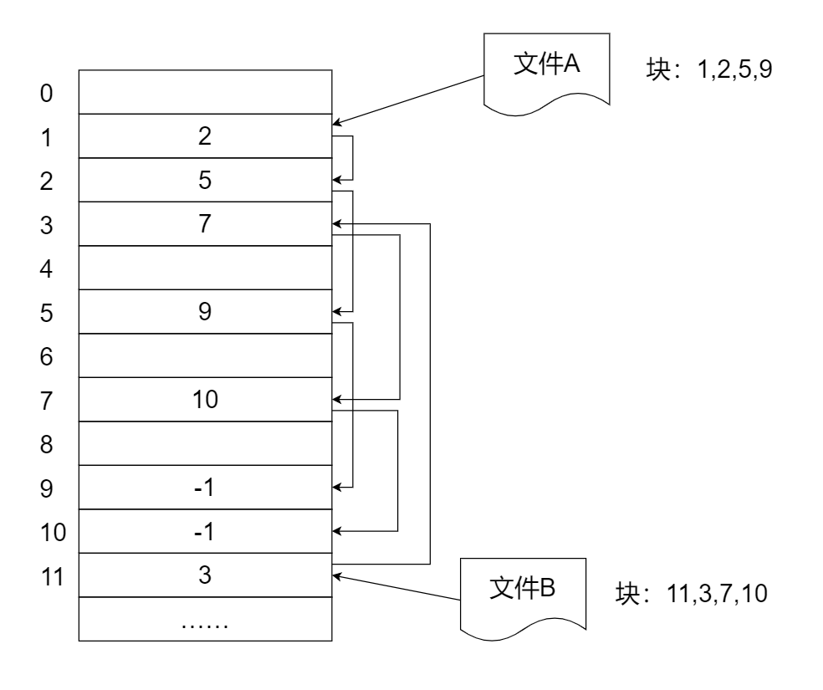
内存中的分配表——FAT

Slide 23
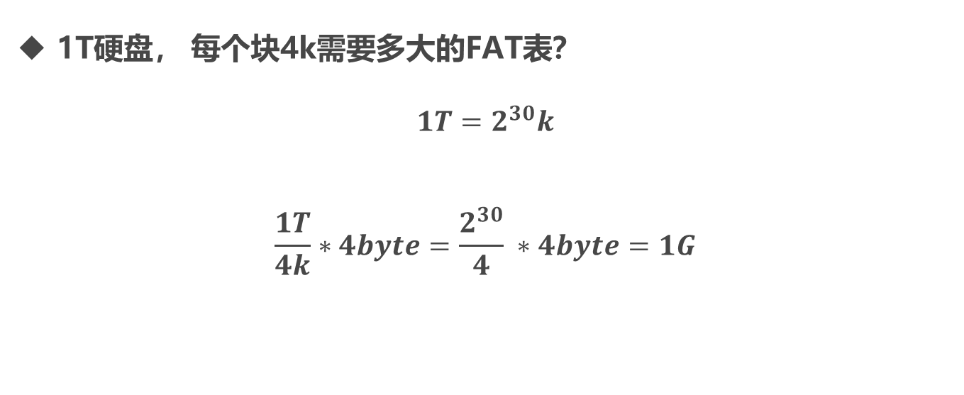
问题
1T硬盘， 每个块4k需要多大的FAT表？
$$1T=2^{30}k$$
$$\frac{1T}{4k}∗4byte=\frac{2^{30}}{4} ∗4byte=1G$$

Slide 24
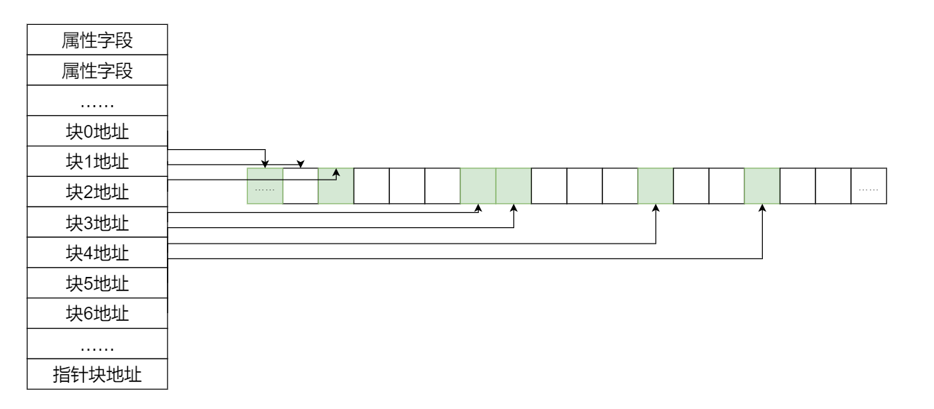
index-node

Slide 25
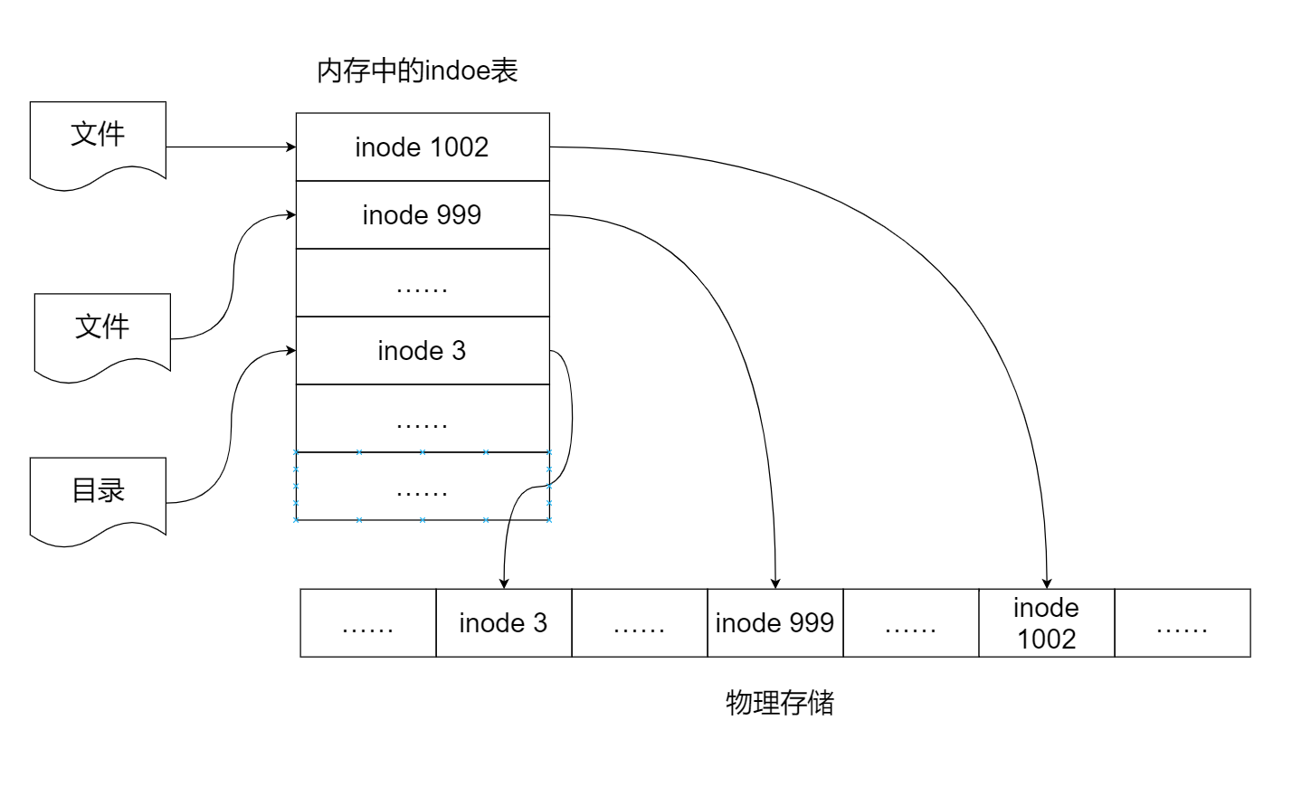
内存中的inode表
内存中的inode表
只有打开的文件才把inode加载到内存中，更多inode是在磁盘上

Slide 26
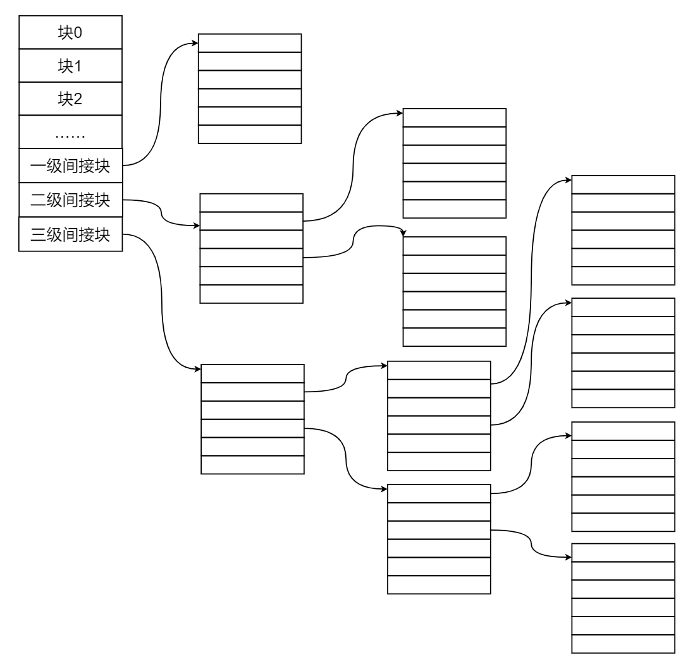
Inode如何存储大文件

Slide 27
共享文件和目录

Slide 28
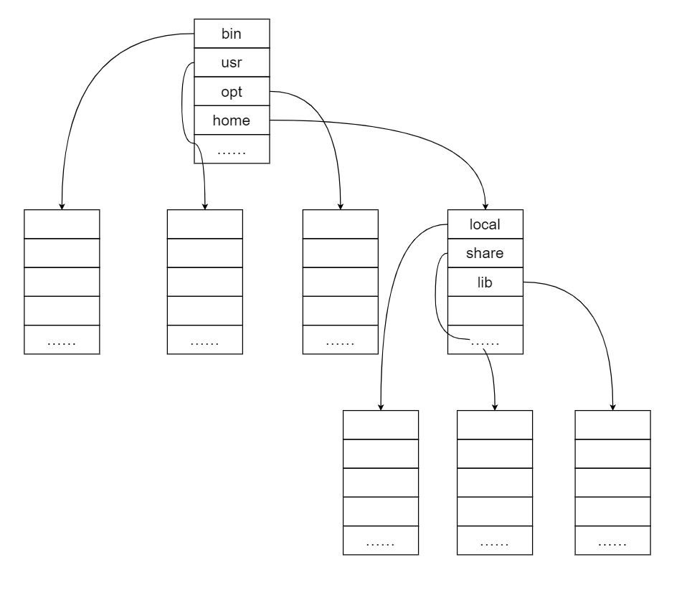
目录（directory）
也叫「文件夹」，用来管理文件的集合。
目录通常支持多级：
Windows c:\usr\local
Linux /usr/local

Slide 29
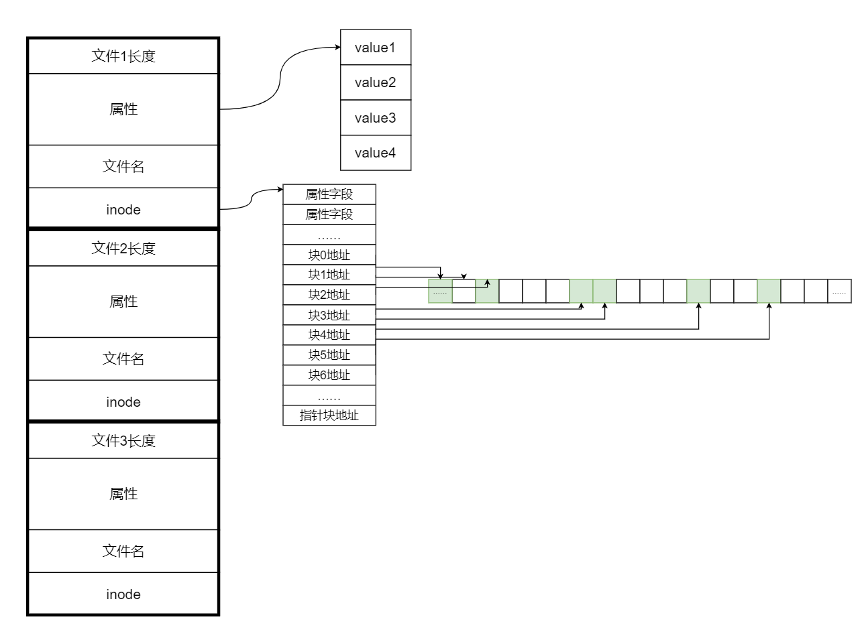
文件在目录中

Slide 30
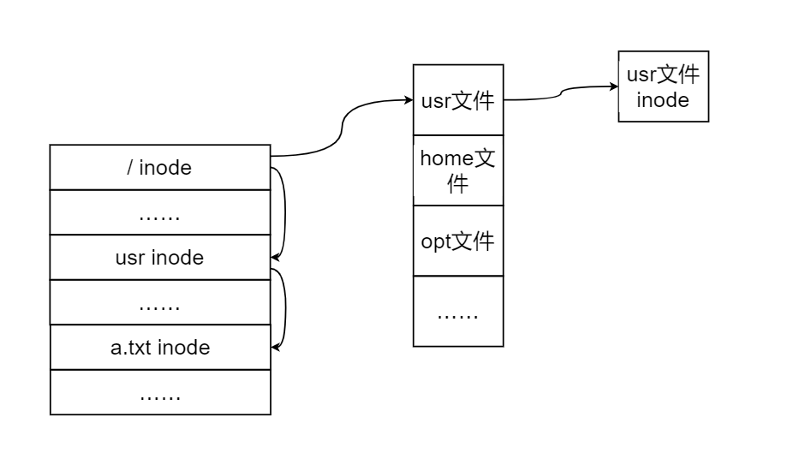
寻址文件/usr/local/a.txt

Slide 31
思考
文件夹中文件多了之后，上面的方法会不会查询起来效率很低？

Slide 32
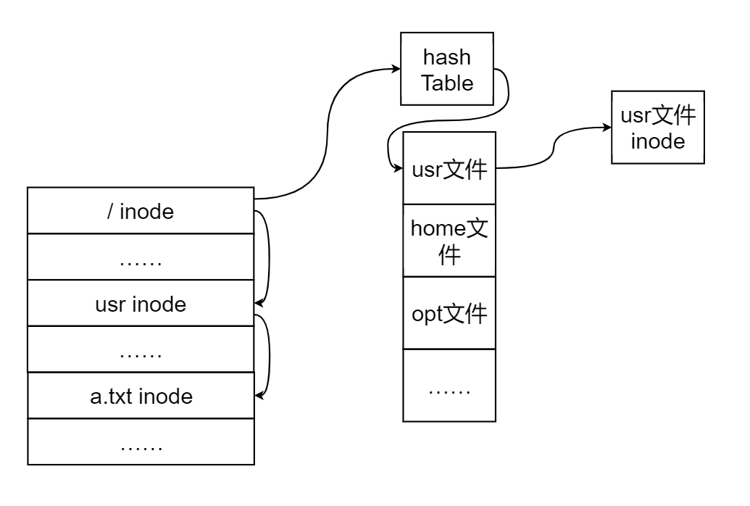
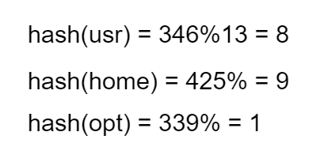
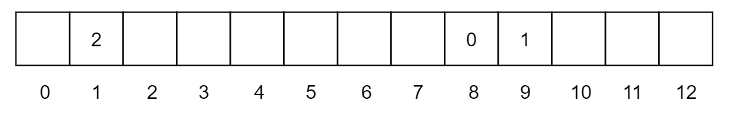
利用hash table加速目录-文件查询

Slide 33
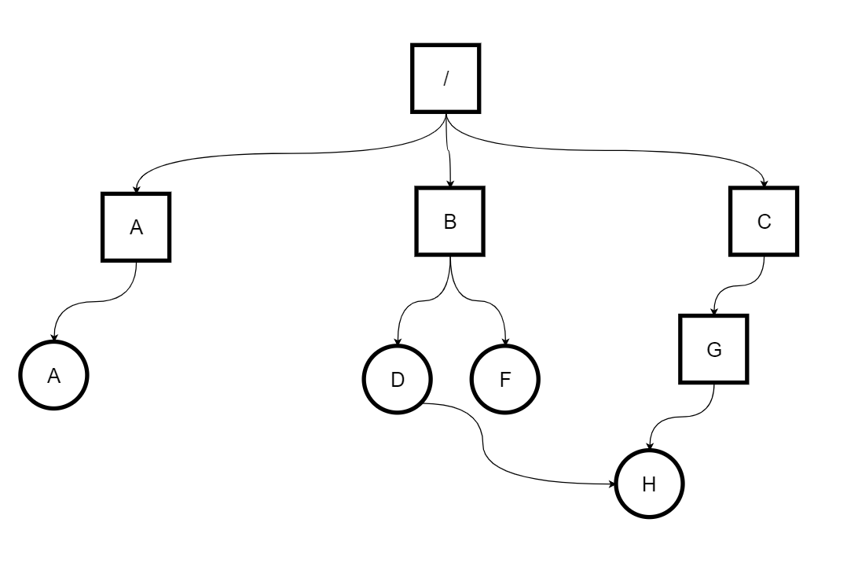
文件共享-链接

Slide 34
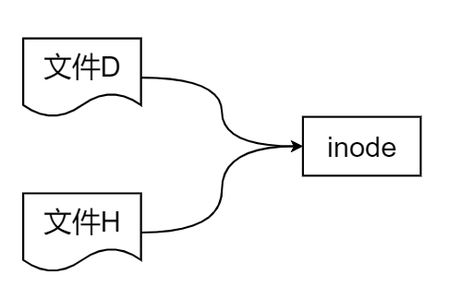
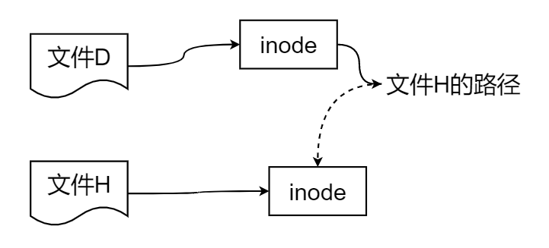
硬链接/符号链接
硬链接是多个文件指向同一个inode，因此删除的时候要看inode的引用计数。而且inode得真实存在
软链接两个文件有不同的inode，但是文件D的inode很小，只存储了文件H的文件名。

Slide 35
VFS和基于日志的文件系统

Slide 36
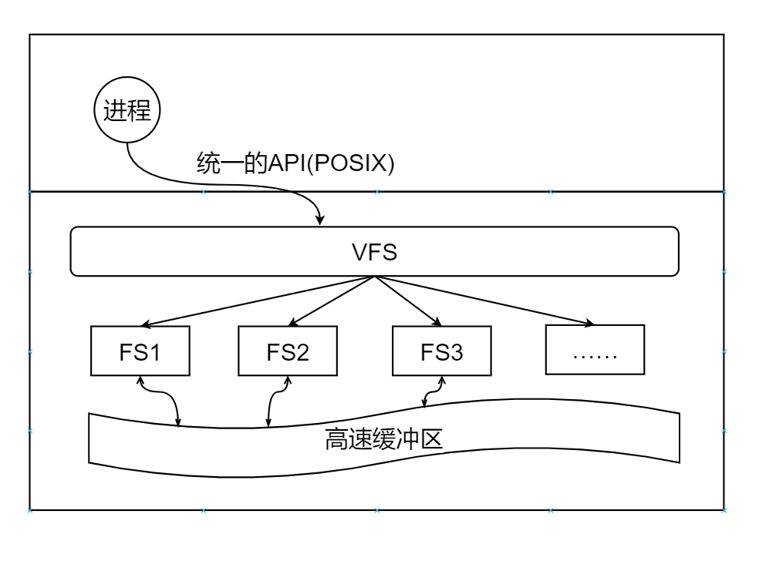
虚拟文件系统(Virtual File System)

Slide 37
高速缓冲区
类似CPU的缓存、内存管理的快表——频繁使用的文件内容被缓存
思考：高速缓冲区为什么要统一由虚拟文件系统(VFS)提供?

Slide 38
思考：如果突然断电？
删除文件A
更新A所在的目录
释放A的inode
释放A占用的物理块（将物理块加入空闲列表/位图）

Slide 39
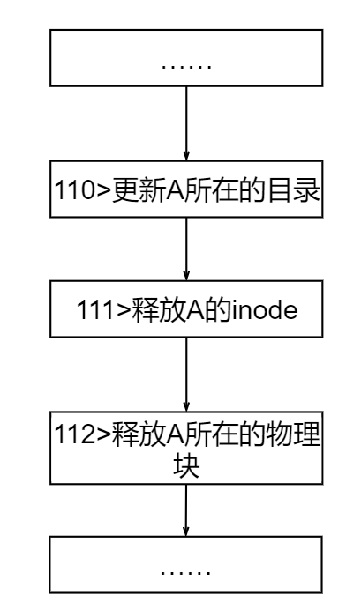
基于日志的文件管理
用户删除文件A，系统记录日志
系统执行109号日志
系统执行110号日志
突然关机

Slide 40
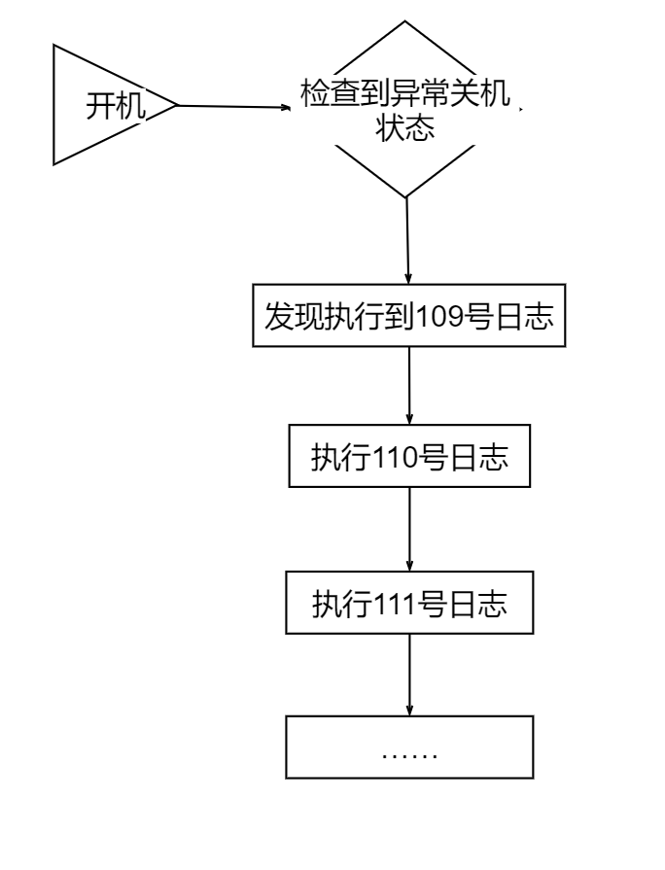
故障恢复

Slide 41
思考
如果执行完了110号日志，但是因为关机太突然，系统没有来得及记录下来109号日志已经被执行该怎么办？
保险起见，开机后，从108号日志开始执行
要求：所有日志操作可以被重入（就是重复执行，也叫作幂等性）
例如删除一个指定的inode就是幂等性操作
清理几个磁盘块也是幂等性操作

Slide 42
场景分析：100W高并发个socket如何处理？select/poll/epoll

Slide 43
场景分析
场景：有100W个socket连接需要处理。
思考
linux下socket连接抽象成了文件（100W个文件句柄）
系统其实就是在不断检查100W个文件中有没有数据到来
100W个socket并发很高要，稍有不慎，就造成系统雪崩

Slide 44
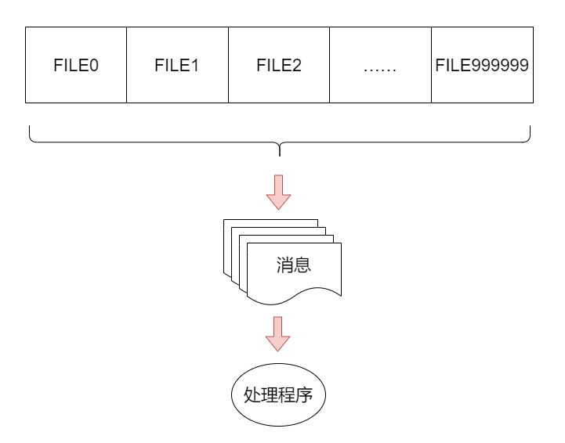
模型抽象

Slide 45
阻塞I/O行不行？
// 100W个这样的程序行不行（100W threads）
while(read(sockets[i])) {
// do something
sleep(1)
}

Slide 46
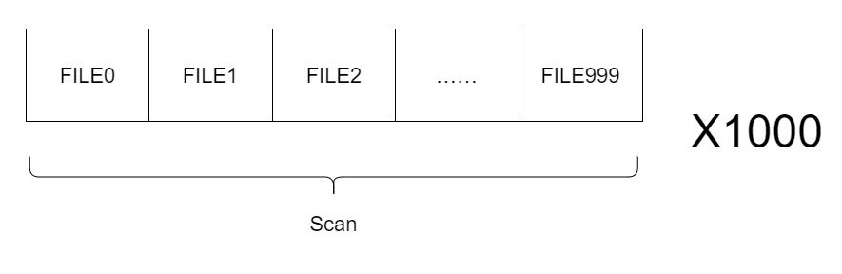
多路复用(Multiplexing)
思考：100W线程开销太大（切换成本、等待成本），100W进程更加不行。

Slide 47
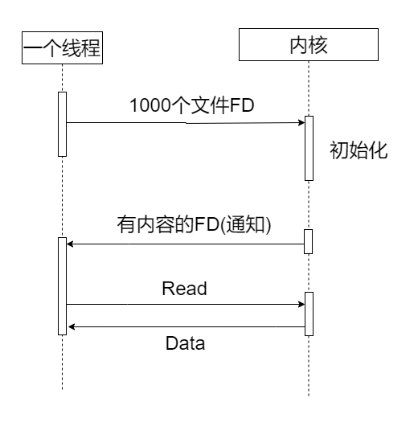

模型细节
举例：Linux的Select/poll模型
for( fd :fds ) {
if(somethingIn(fd)){
read()
}
}

Slide 48
思考
select/poll模型是同步还是异步？
select/poll发生后，交由内核执行，直到有接收数据的通知出现。因此是异步模型。
select/poll模型是阻塞还是非阻塞？
select/poll发生后，线程会被阻塞(进入阻塞状态），因此是阻塞模型。

Slide 49
思考
思考：一个线程是1000个fd，还是100W个fd?
需要把1000个句柄拷贝到内核会不会很慢
如果1000个文件都有值（socket请求）遍历1000个fd获取内容会不会很慢？
1000个句柄用数组还是链表？（select/poll）
有没有更好的方法？

Slide 50
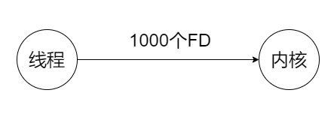
解决拷贝FD的问题
每次Select
允许增量Insert,Delete
1000 * times
total :1000

Slide 51
100W数据量-insert,delete,find
既然允许增加操作内核中的fd，那么如何确保所有操作insert,find,delete都在O(1）
数组: insert~O(n), find~O(n), delete~O(n)
链表: insert~O(1), find~O(n), delete~O(1)
HashTable: 100W数据量（100W整数），效果不好——HashTable适合全集很大，但是抽样很小的场景
平衡的树（如二叉搜索树-红黑树）
insert O(lgn)
delete O(lgn)
find O(lgn)

Slide 52
解决方案——epoll
增量向内核传输FD（同理，增加删除FD）
内核返回事件（而不是FD）
事件中带有可以被读取的FD（避免线程遍历）

Slide 53
tips：为什么小明总是学不会？
结业典礼

Slide 54
为什么小明学不会？
因为小明不问为什么？
进程部分可以背「semaphore可以解互斥问题」——但是实际上你应该学到的是「程序员应该工程化系统的解决互斥问题，肯定有比semaphore更好的数据结构，即解决semaphore又解决更多问题」
内存部分可以背「快表让内存页表查询更快」——但实际上应该学到「当我们高频访问数据的时候，如果有一部分数据访问频率比另一部分高很多，我们就可以设计一种高速缓存」

Slide 55
为什么小明总是学不会？
因为小明总是没学会就急着进入下一个问题
小明看书，计算了一下一本书有500页，1h学10页需要50h（这样的计划合理吗？）
小明看《算法导论》，第一页花了1天（8h），于是小明放弃了学习《算法导论》
小明学《现代操作系统》第一章花了8h，当小明学到第二章的时候，花了8h只看了两页，于是小明放弃了《现代操作哦系统》
很多时候进步是没有反馈的（延迟自己的满足感）

